Slide 1
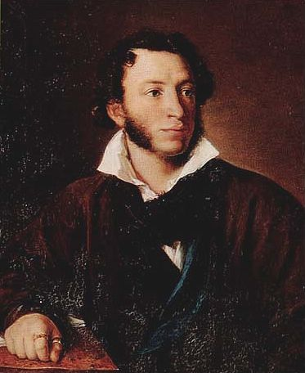
МОУ гимназия №76 г. Сочи
«Сказка – ложь, да в ней намёк…»
Викторина по сказкам А.С. Пушкина
4 класс
Автор:
Белорусова Татьяна Викторовна,
учитель начальных классов
ВиЭксЭм - 2010

Slide 2
Какие сказки А.С. Пушкина вы знаете?
«Сказка о рыбаке и рыбке»
«Сказка о царе Салтане, о сыне его славном
и могучем богатыре князе Гвидоне Салтановиче
и о прекрасной царевне Лебеди»
«Сказка о мёртвой царевне и семи богатырях»
«Сказка о попе и о работнике его Балде»
«Сказка о золотом петушке»
«Сказка о медведихе»
«Жених»
Поэма «Руслан и Людмила»

Slide 3
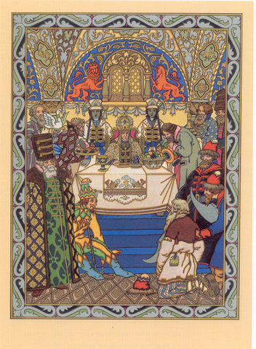
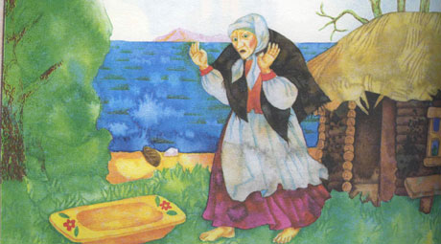
1. Где жили старик со старухой?
2. Как рыбка обращалась к старику?
3. Сколько раз старик кидал невод?
4. Куда старуха отправила служить
старика?
5. Что старик просил у рыбки?
6. С чем осталась старуха?

Slide 4
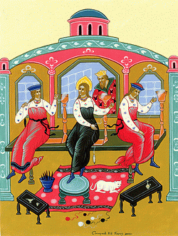
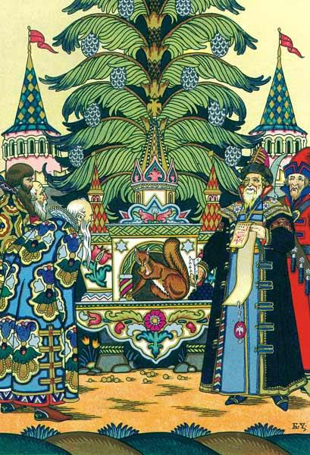
1. Что делали девицы поздно вечерком?
2. Кого спас князь Гвидон?
3. Что грызла белка?
4. Кого убил Гвидон, спасая лебедя?
5. В кого превращался князь Гвидон?
6. Как звали дядьку 33 богатырей?

Slide 5
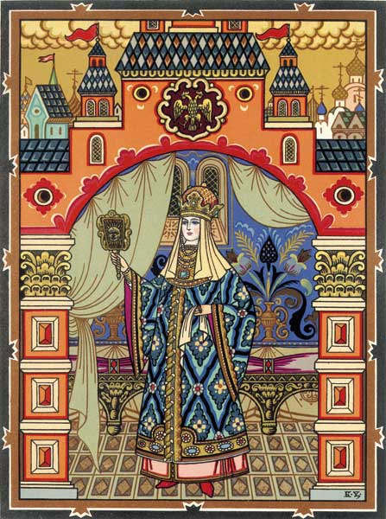
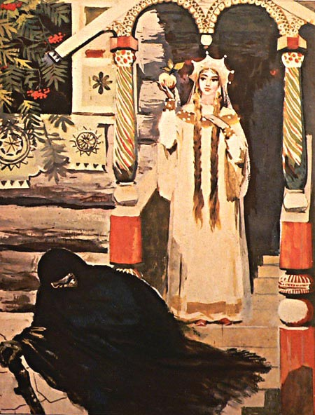
1. С чем любила разговаривать царица?
2. Как звали собаку богатырей?
3. Как звали жениха царевны?
4. Кем приходилась царица царевне?
5. Кого Елисей спрашивал о царевне?
6. Чем отравилась царевна?

Slide 6
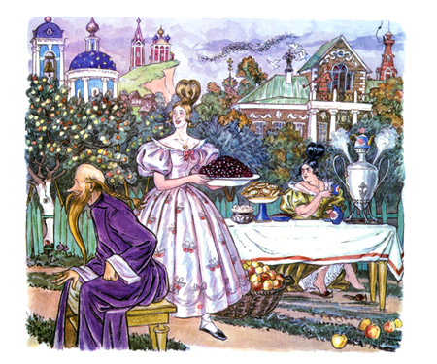
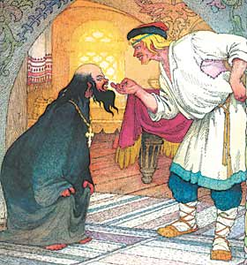
1. Где поп нашёл себе работника?
2. Как попёнок называл отца?
3. Какую работу выполнял Балда?
4. Чем Балда грозил чертям?
5. С кем чёртёнок бегал наперегонки?
6. Какой лоб был у попа?

Slide 7
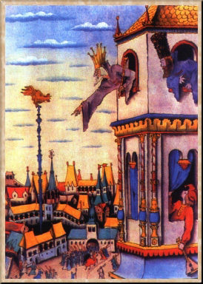
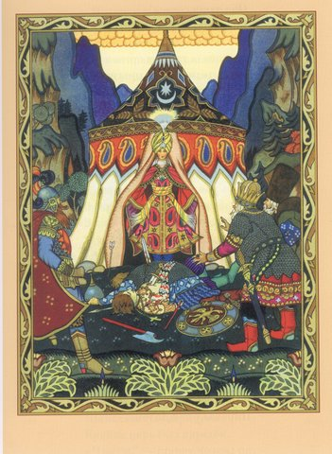
1. Как звали царя?
2. Кто подарил золотого петушка царю Дадону?
3. Куда вёл царь третью рать?
4. Кто вышел навстречу царю Дадону из шатра?
5. Что обещал царь Дадон мудрецу за подарок?
6. Куда клюнул золотой петушок царя Дадона?

Slide 8
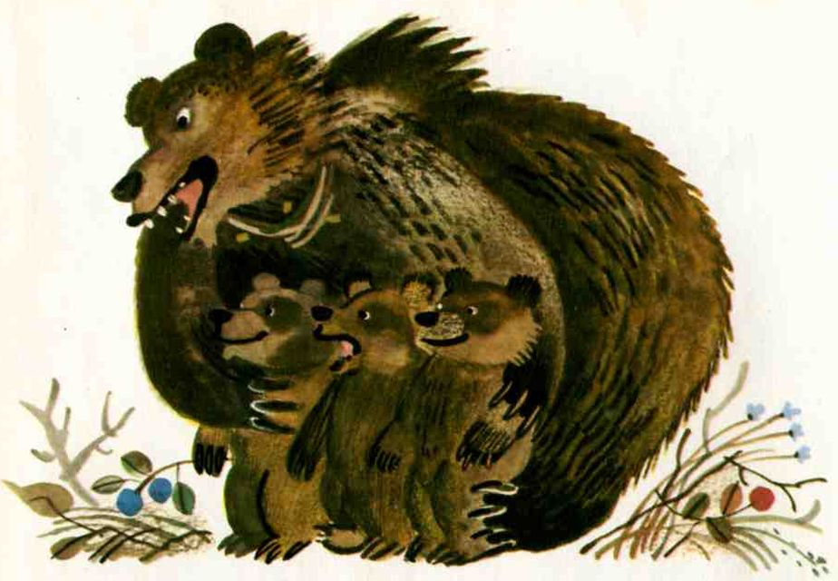
С кем из дремучего леса
вышла бурая медведиха?
2. Что вёз мужик в руках?
3. Как медведиха называла
своих детушек?
4. Во сколько мужик оценил шкуру убитой медведихи?
5. Как медведь называл свою медведиху?
6. Кто пришёл к медведю, большому боярину?

Slide 9
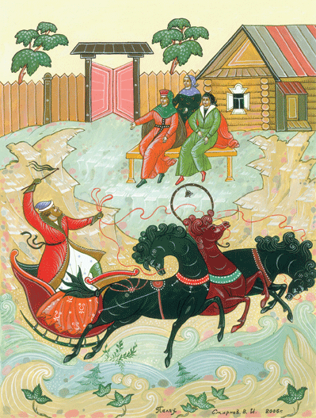
1. Как звали купеческую дочь?
2. Сколько дней она пропадала?
3. Как называется комната, где
жила Наташа?
4. Кто вошёл в избу, куда забрела
Наташа?
5. Что отрубил старший брат девице?
6. Что упало с пальца жениха?
7. Кем оказался купец?

Slide 10
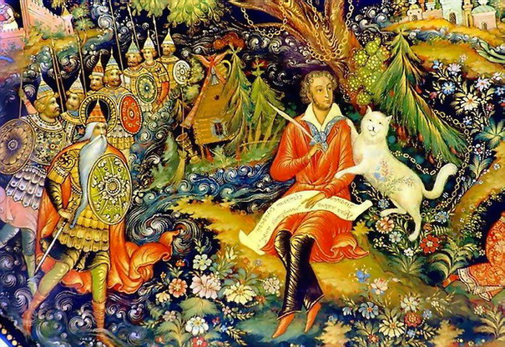
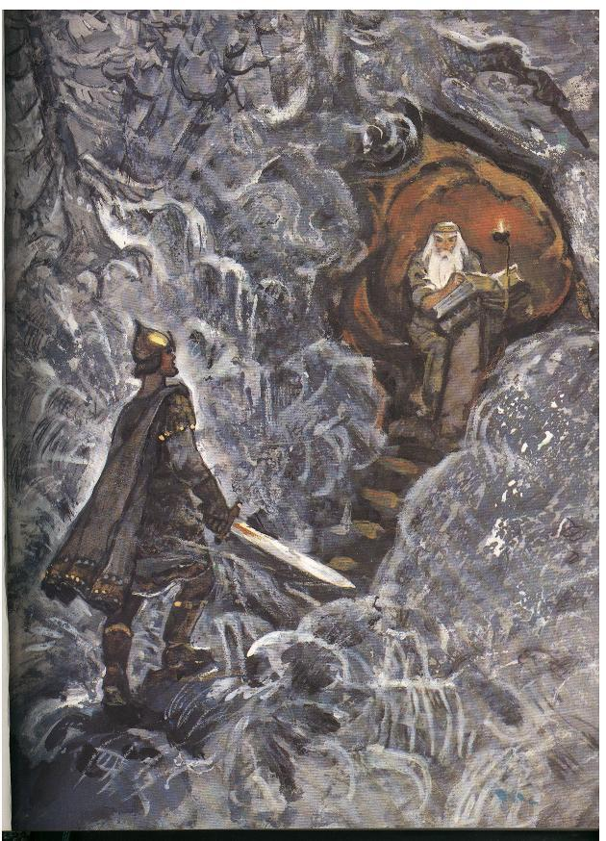
1. Имя отца Людмилы.
2. Как звали колдунью?
3. Сколько соперников было у
Руслана?
4. Что нашёл Руслан под огромной
головой?
5. Из-за какого события собрали пир?
6. Кто поведал автору сказку о
Руслане и Людмиле?

Slide 11
Источники:
http://sputnik.master-telecom.ru/Kultura/Pushkin/pushkin.niv.ru/images/pushkin/pushkin_06.jpg -
портрет А.С. Пушкина
http://media.bfm.ru/news/currentnew/2008/12/07/babka1.jpg - «Сказка о рыбаке и
рыбке»
http://pics.livejournal.com/eugeniashaffert/pic/000aqghc - «Сказка о рыбаке и рыбке»
http://www.artandphoto.ru/stock/art5/594/3418.jpg - «Сказка о царе Салтане…»
http://www.pridebook.ru/1353%5B1%5D.gif – «Сказка о царе Салтане…»
http://www.svclub.ru/Esdbpics/zvorykin57.jpg - «Сказка о мёртвой царевне и семи
богатырях»
http://pereskazhi.com/gallery/displayimage.php?pid=759&fullsize=1 – «Сказка о мёртвой
царевне и семи богатырях»
http://religion.ng.ru/images/2006-09-20/16-1-03.jpg - «Сказка о попе и о работнике
его Балде»
http://pereskazhi.com/gallery/displayimage.php?pid=796&fullsize=1 – «Сказка о попе и о
работнике его Балде»
http://claw.ru/a-ickust/russ/276-1.jpg - «Сказка о золотом петушке»
http://pics.livejournal.com/eugeniashaffert/pic/000agetz - «Сказка о золотом петушке»
http://nkozlov.ru/upload/images/0706/0706011234390.jpg - рисунок медведицы с
медвежатами
http://www.vitanova.ru/static/zoom.html?../../../images/gallery/1369.gif - «Жених»
http://img1.liveinternet.ru/images/attach/b/3/26/596/26596055_1212756189_3.jpg -
«Руслан и Людмила»
http://pereskazhi.com/gallery/displayimage.php?pid=917&fullsize=1 –«Руслан и Людмила»

